Slide 1
Rozvoj vysokorychlostního internetu v ČR
Mgr. Petr Filipi
Odbor digitalizace a internetu
Sekce fondů EU

Slide 2
Stav pokrytí - Bílá místa
Vysokorychlostní internet – NGA (30Mbit/s), VHCN (upgrade 1GB)
ZSJ Základní sídelní jednotka nejmenší možný územní celek
  Bílá základní sídelní jednotka
    Oblast kde není více než 40% adresních míst pokryto dostupnou infrastrukturou (resp. 50% v případě jedné infrastruktury)

Slide 3
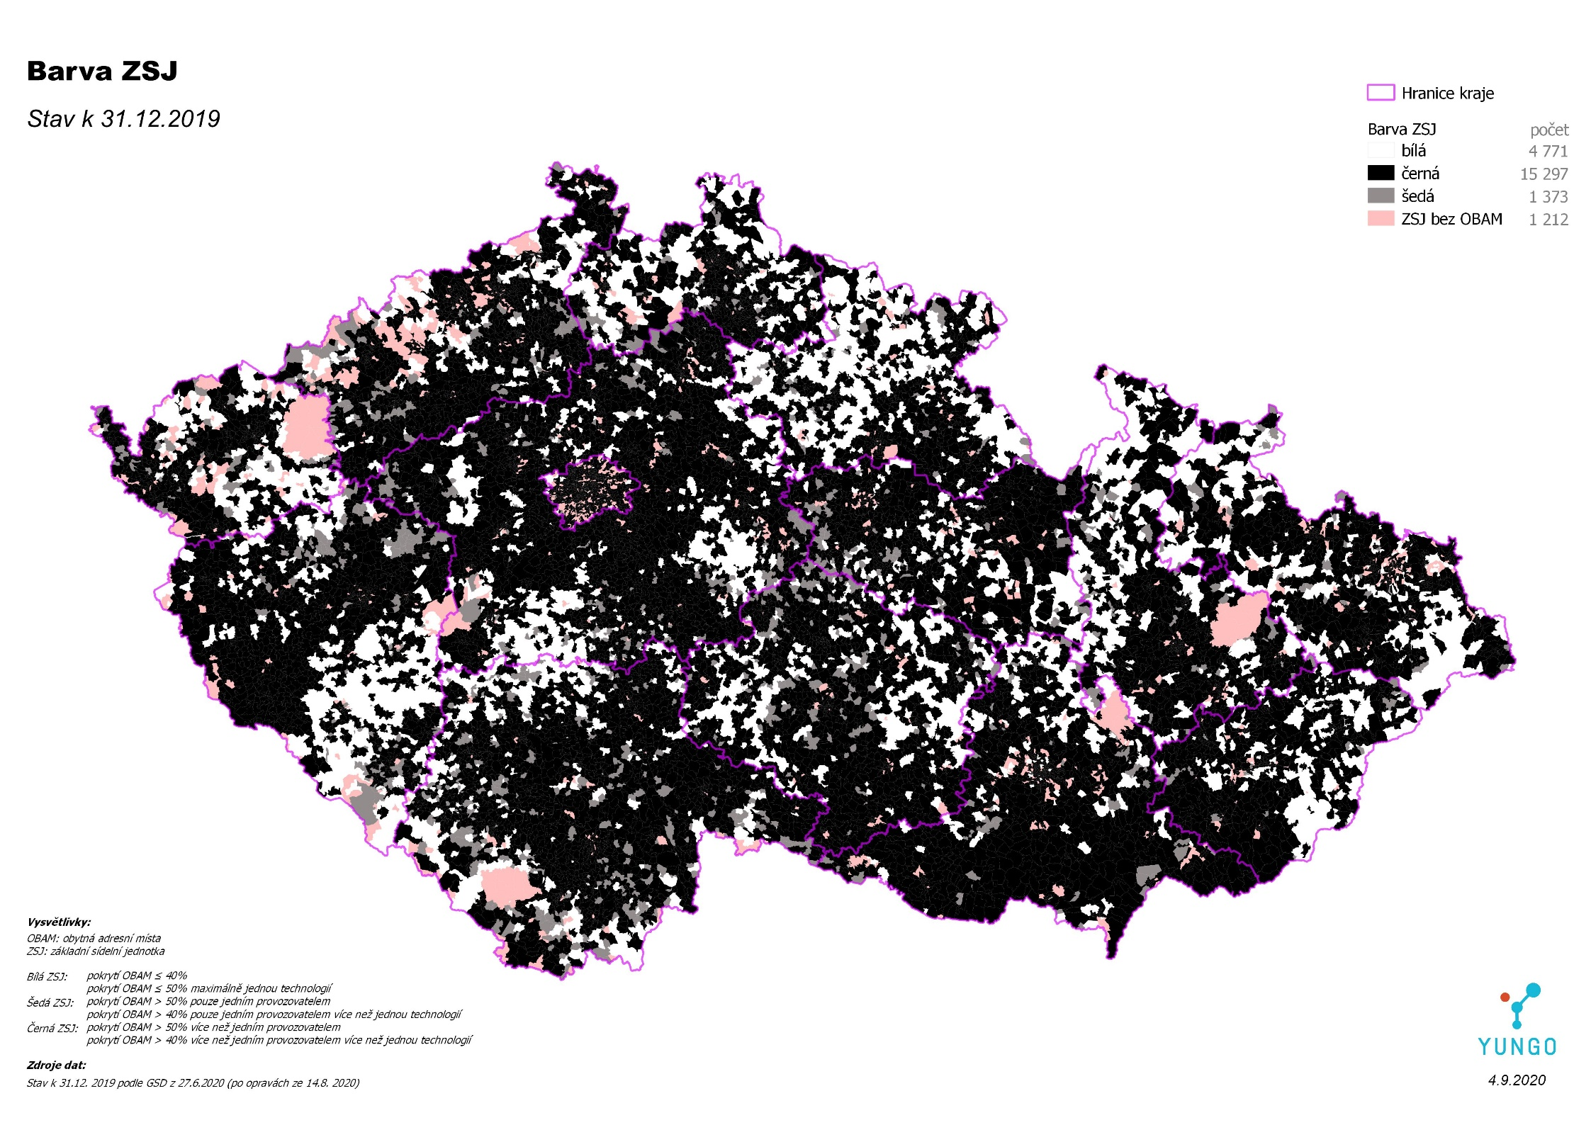
80,7% pokryto
www.verejnakonzultace.cz

Slide 4
Podpora výstavby - dotace
II. Výzva – Bílá místa - dnes investoři představí své projekty.
  Přijato 40 projektů, hodnota dotace 1,1mld Kč, cca 15 tisíc adres
  Schváleno 31 projektů s celkovou dotací 960 377 841 Kč
III. Výzva – Bílá místa
  Přijato 46 projektů, s celkovou dotací 1,1mld Kč, cca 20 tisíc adres
  malé/velké projekty, mix technologií,
IV. Výzva - Digitální technické mapy
  Mapování technické infrastruktury.
  Podpora vzniku Krajských digitálních technických map.

Slide 5
Podpora výstavby - dotace
Podpora z fondů v dalších letech
  OP TAK – 4,9 mld Kč bílá místa, backhaul
  RRF – 4 mld Kč – bílá místa, backhaul - Praha
Bílá místa – dle možností veřejné podpory a její novelizace
Nejen domácnosti ale i socioekonomičtí aktéři.
Backhaul
  900 obcí pod 5OO0 tisíc obyvatel bez optické konektivity
  Mapování ČTÚ
  Zahájena notifikace začátek podpory 2021/2022)

Slide 6
Děkuji za pozornost

